Slide 1
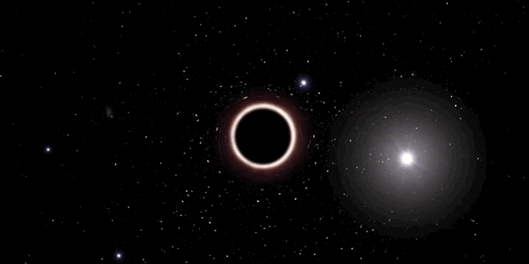
შავი ხვრელის ენტროპია
მომხსენებელი: გოგა სუქნიძე

Slide 2
ენტროპია და თერმოდინამიკის მეორე კანონი
მაქსველის დემონი
ბოლცმან-შანონ-ნეიმანის ენტროპია
შავი ხვრელი როგორც თერმოდინამიკური სისტემა
შავი ხვრელის ენტროპია
თერმოდინამიკის განზოგადოებული მეორე კანონი

Slide 3
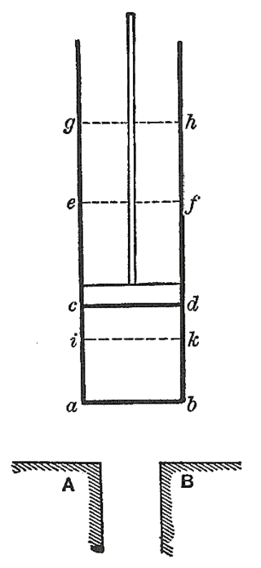
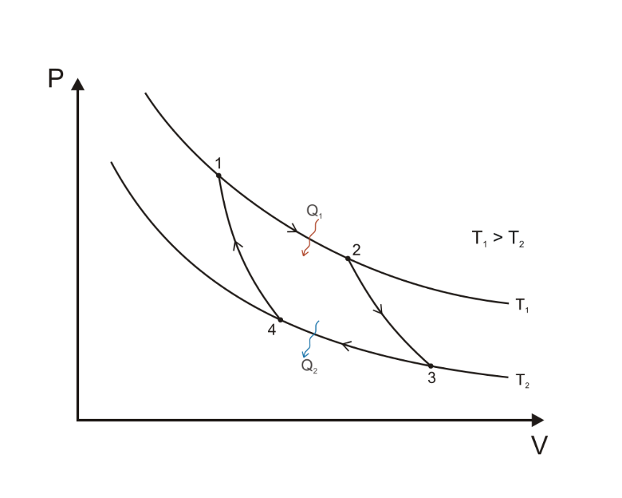
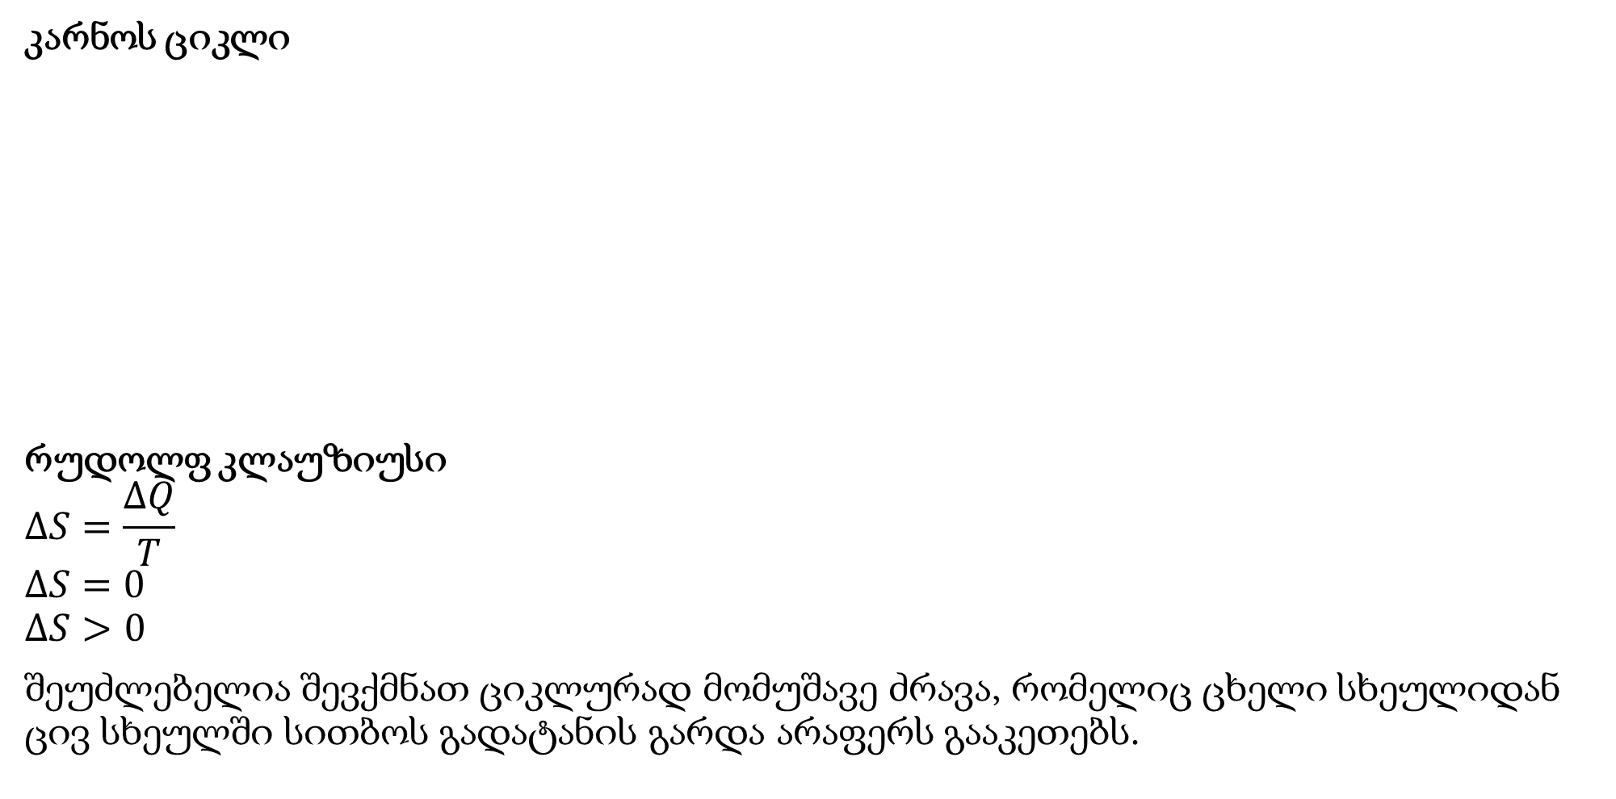
ენტროპია და თერმოდინამიკის მეორე კანონი
კარნოს ციკლი
რუდოლფ კლაუზიუსი
$$∆S=\frac{∆Q}{T}$$
$$∆S=0$$
$$∆S>0$$
შეუძლებელია შევქმნათ ციკლურად მომუშავე ძრავა, რომელიც ცხელი სხეულიდან ცივ სხეულში სითბოს გადატანის გარდა არაფერს გააკეთებს.

Slide 4
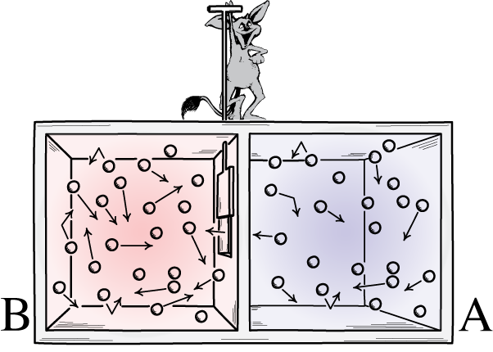
მაქსველის დემონი
პარადოქსი
წარმოვიდგინოთ ყუთი რომელშიც გვაქვს თერმულ წონასწორობაში მყოფი გაზი, ე.ი. ტემეპერატურა T არის ერთგვაროვანი მთელ ყუთში.
დემონს შეუძლია გააღოს და დაკეტოს ყუთში ჩადებული გამუოფის კარი.
როგორც კი დემონის ქმედება გამოიწვევს მცირე ტემპერატურათა შორის სხვაობას მარჯვენა და მარცხენა ნაწილებს შორის, ის განაგრძობს ტემპერატურის გადაადგილებას ცივი(მარჯვენა) მახრიდან, ცხელ(მარცხენა) მხარეში, მუშაობის შესრულების გარეშე, რაც იწვევს თერმოდინამიკის მეორე კანონის დარღვევას. ენტროპია მცირდება ისე, რომ არსად არ იზრდება

Slide 5
1100101010100101010101010101....
დემონის ეგზორციზმი (პარადოქსის გადაჭრა)
პარადოქსს გადაჭრის ჩვენს მიერ განხილული პროცესის ბოლო ეტაპი, ინფორმაციის წაშლა.
დემონმა, რომ თავის საქმე გააკეთოს ის უნდა დააკვირდეს ნაწილაკებს და შეინახოს ინფორმაცია მათ შესახებ.
ნაწილაკების ალბათურობა შემცირდება იმის ხარჯზე, რომ ეს ალბათურობა უნდა გადავიდეს დემონის გონებაში.
დემონმა ინფორმაცია უნდა წაშალოს რაც გამოიწვევს ენტროპიის გაზრდას გარე სამყაროში.

Slide 6
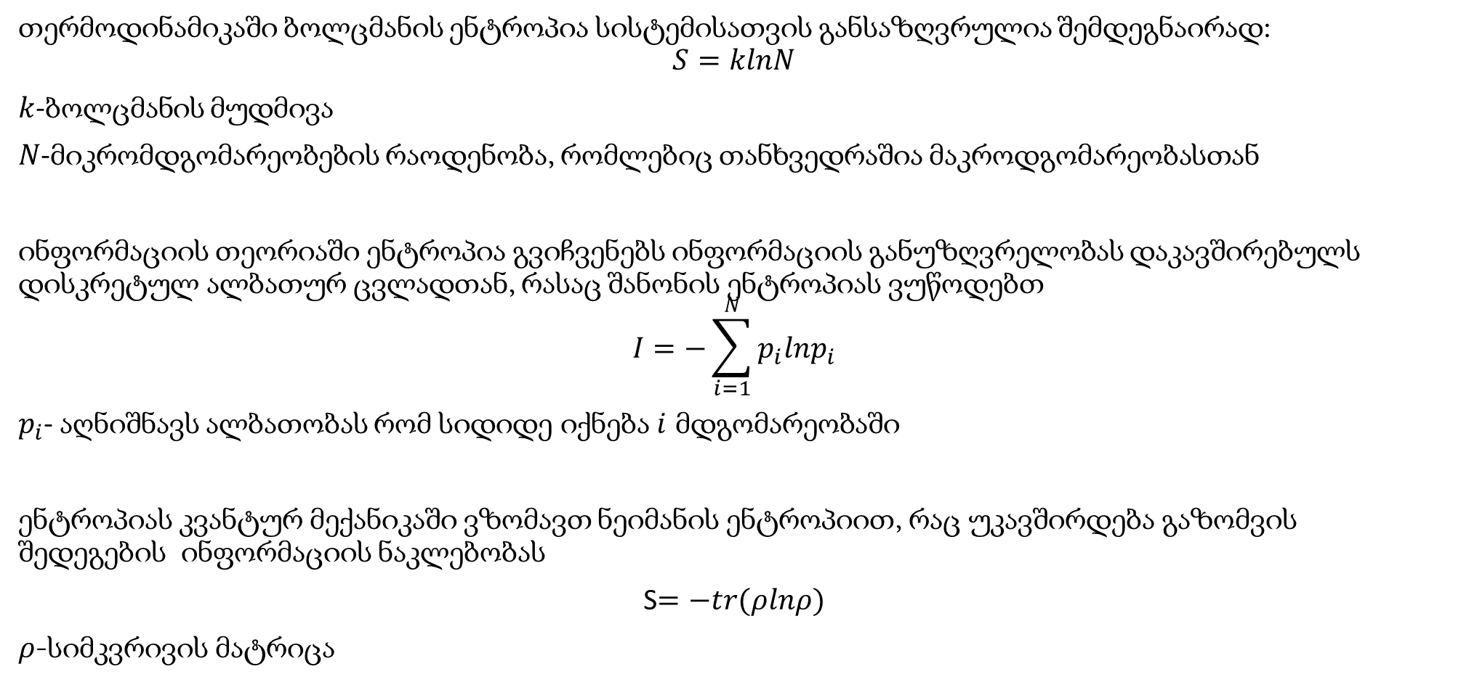
ბოლცმან-შანონ-ნეიმანის ენტროპია
თერმოდინამიკაში ბოლცმანის ენტროპია სისტემისათვის განსაზღვრულია შემდეგნაირად:
$$S=klnN$$
$k$-ბოლცმანის მუდმივა
$N$-მიკრომდგომარეობების რაოდენობა, რომლებიც თანხვედრაშია მაკროდგომარეობასთან
ინფორმაციის თეორიაში ენტროპია გვიჩვენებს ინფორმაციის განუზღვრელობას დაკავშირებულს დისკრეტულ ალბათურ ცვლადთან, რასაც შანონის ენტროპიას ვუწოდებთ
$$I=−\sum_{i=1}^{N}{p_{i}lnp_{i}}$$
$p_{i}$- აღნიშნავს ალბათობას რომ სიდიდე იქნება $i$ მდგომარეობაში
ენტროპიას კვანტურ მექანიკაში ვზომავთ ნეიმანის ენტროპიით, რაც უკავშირდება გაზომვის შედეგების ინფორმაციის ნაკლებობას
S$=−tr(ρlnρ)$
$ρ$-სიმკვრივის მატრიცა
(1)
(2)
(3)

Slide 7
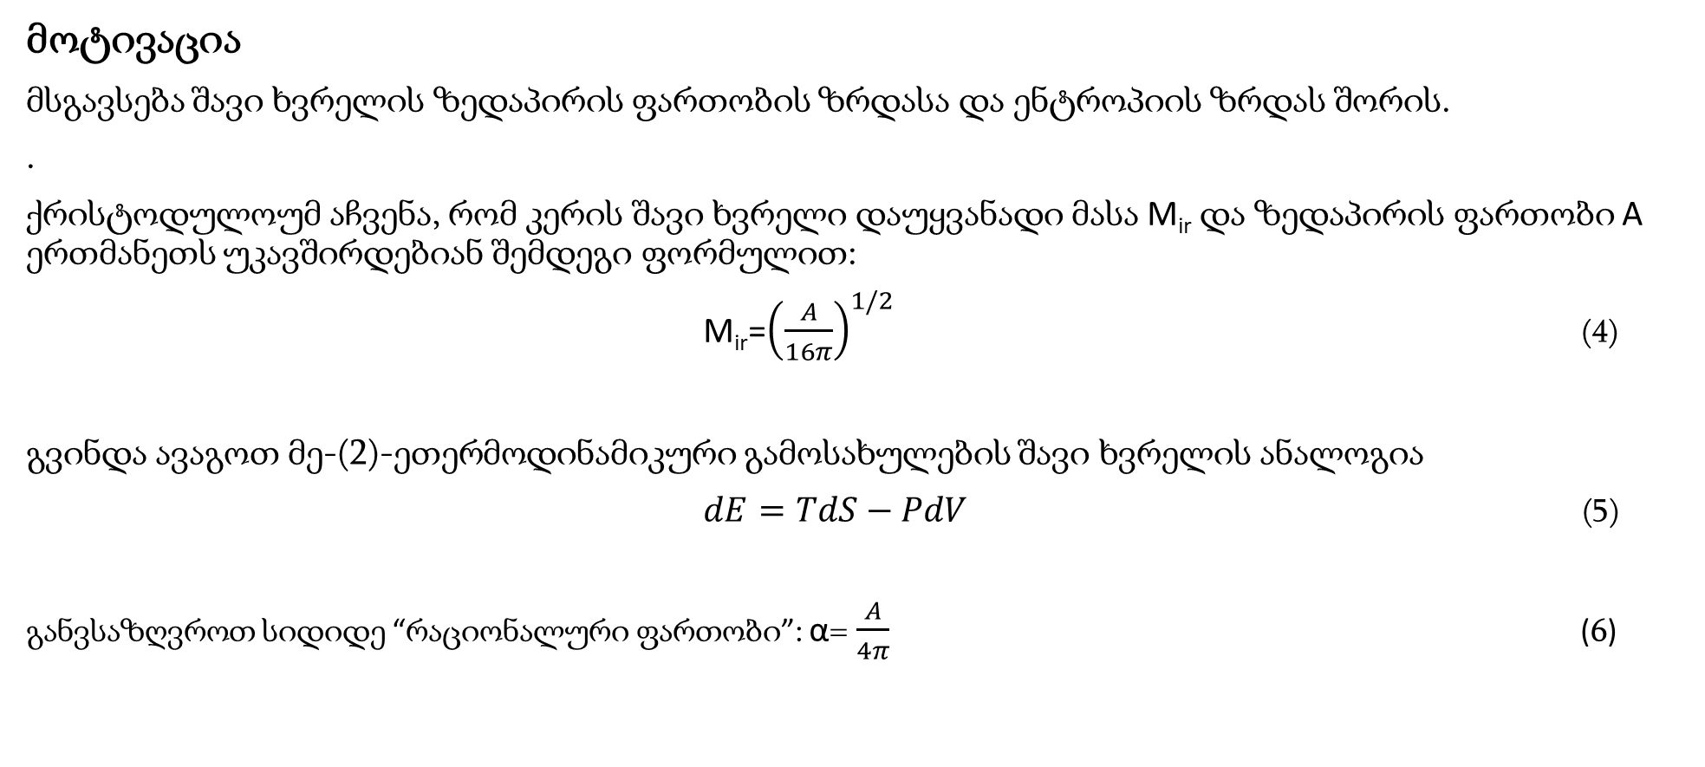
ანალოგია შავი ხვრელის ფიზიკასა და თერმოდინამიკას შორის
მოტივაცია
მსგავსება შავი ხვრელის ზედაპირის ფართობის ზრდასა და ენტროპიის ზრდას შორის.
.
ქრისტოდულოუმ აჩვენა, რომ კერის შავი ხვრელი დაუყვანადი მასა M_{ir} და ზედაპირის ფართობი A ერთმანეთს უკავშირდებიან შემდეგი ფორმულით:
M_{ir}=${\left(\frac{A}{16π}\right)}^{1/2}$ (4)
გვინდა ავაგოთ მე-(2)-ეთერმოდინამიკური გამოსახულების შავი ხვრელის ანალოგია
$dE=TdS−PdV$ (5)
განვსაზღვროთ სიდიდე “რაციონალური ფართობი”: α= $\frac{A}{4π}$ (6)

Slide 8

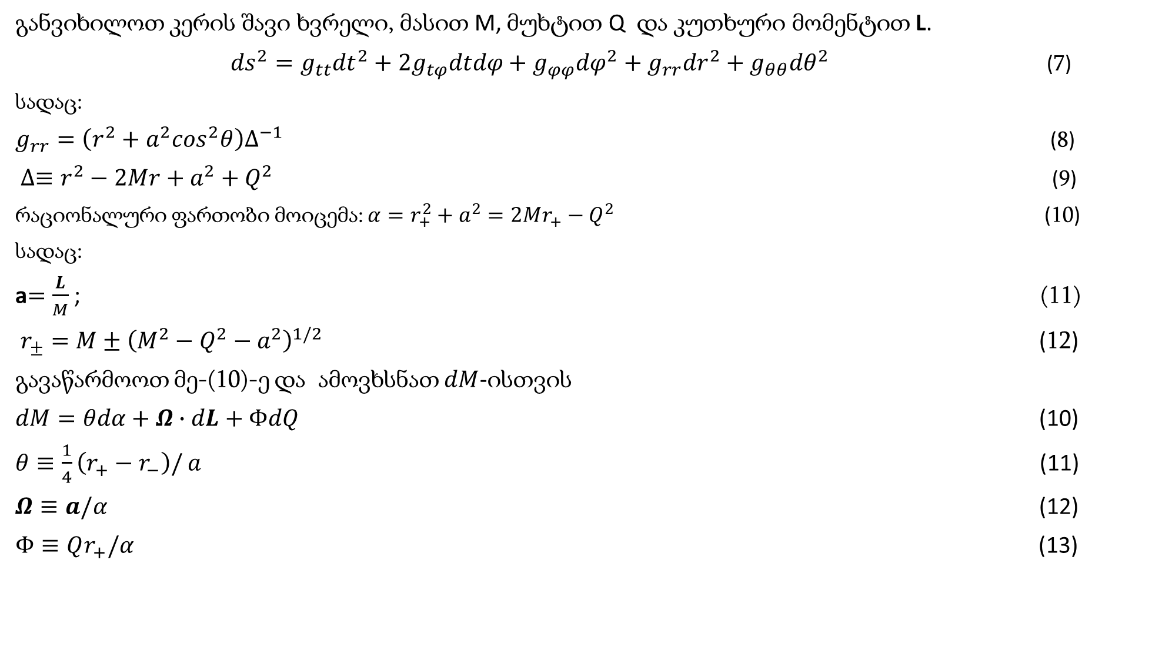
განვიხილოთ კერის შავი ხვრელი, მასით M, მუხტით Q და კუთხური მომენტით L.
${ds}^{2}=g_{tt}{dt}^{2}+2g_{tφ}dtdφ+g_{φφ}{dφ}^{2}+g_{rr}{dr}^{2}+g_{θθ}{dθ}^{2}$ (7)
სადაც:
$g_{rr}=\left(r^{2}+a^{2}\cos^{2}θ\right)∆^{−1}$ (8)
$∆≡r^{2}−2Mr+a^{2}+Q^{2}$ (9)
რაციონალური ფართობი მოიცემა: $α=r_{+}^{2}+a^{2}=2Mr_{+}−Q^{2}$ (10)
სადაც:
a$=\frac{L}{M}$ ; (11)
$r_{±}=M±{\left(M^{2}−Q^{2}−a^{2}\right)}^{1/2}$ (12)
გავაწარმოოთ მე-(10)-ე და ამოვხსნათ $dM$-ისთვის
$dM=θdα+Ω∙dL+ΦdQ$ (10)
$θ≡\frac{1}{4}\left(r_{+}−r_{−}\right)/$ $a$ (11)
$Ω≡a/α$ (12)
$Φ≡Qr_{+}/α$ (13)
$$dE=TdS−PdV$$

Slide 9
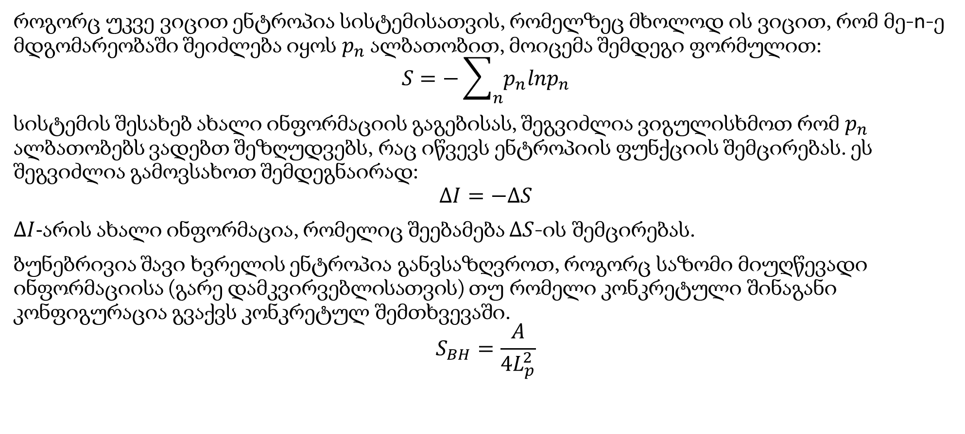
ინფორმაცია და შავი ხვრელის ენტროპია
როგორც უკვე ვიცით ენტროპია სისტემისათვის, რომელზეც მხოლოდ ის ვიცით, რომ მე-n-ე მდგომარეობაში შეიძლება იყოს $p_{n}$ ალბათობით, მოიცემა შემდეგი ფორმულით:
$$S=−\sum_{n}{p_{n}lnp_{n}}$$
სისტემის შესახებ ახალი ინფორმაციის გაგებისას, შეგვიძლია ვიგულისხმოთ რომ $p_{n}$ ალბათობებს ვადებთ შეზღუდვებს, რაც იწვევს ენტროპიის ფუნქციის შემცირებას. ეს შეგვიძლია გამოვსახოთ შემდეგნაირად:
$$∆I=−∆S$$
$∆I$-არის ახალი ინფორმაცია, რომელიც შეებამება $∆S$-ის შემცირებას.
ბუნებრივია შავი ხვრელის ენტროპია განვსაზღვროთ, როგორც საზომი მიუღწევადი ინფორმაციისა (გარე დამკვირვებლისათვის) თუ რომელი კონკრეტული შინაგანი კონფიგურაცია გვაქვს კონკრეტულ შემთხვევაში.
$$S_{BH}=\frac{A}{4L_{p}^{2}}$$
(14)
(15)
(16)

Slide 10
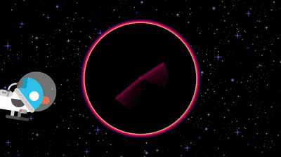
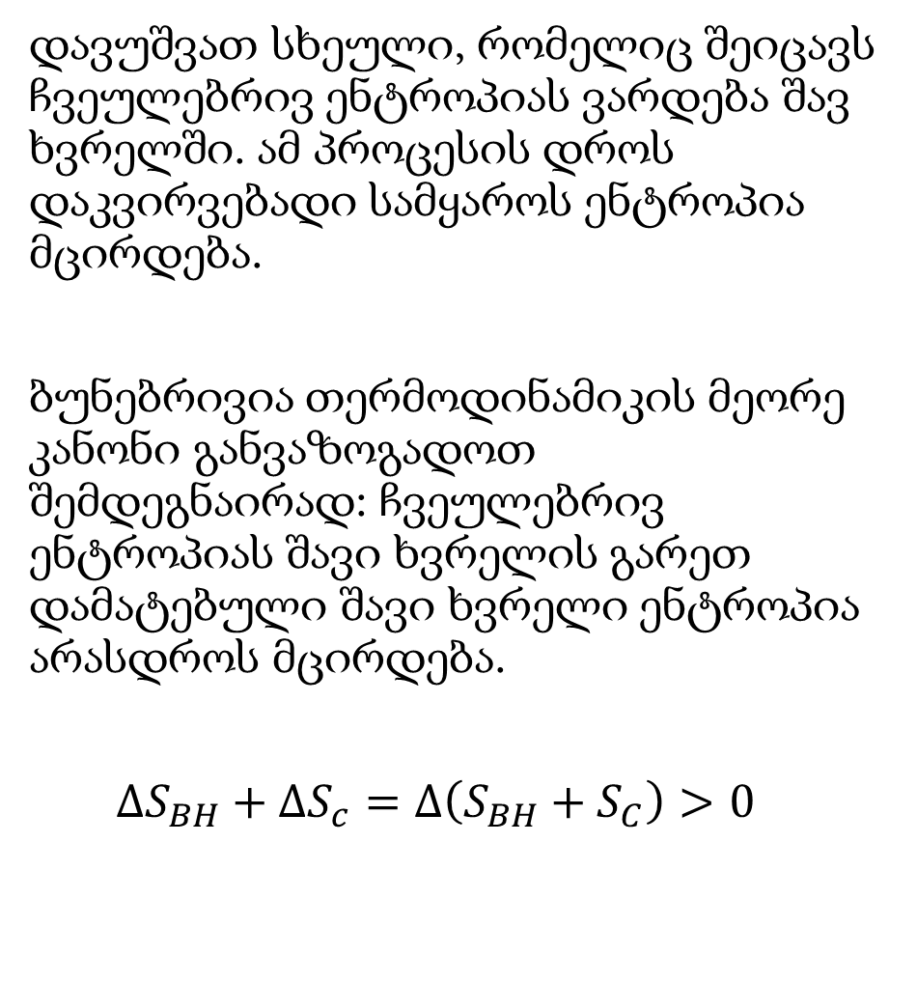
განზოგადოებული მეორე კანონი
დავუშვათ სხეული, რომელიც შეიცავს ჩვეულებრივ ენტროპიას ვარდება შავ ხვრელში. ამ პროცესის დროს დაკვირვებადი სამყაროს ენტროპია მცირდება.
ბუნებრივია თერმოდინამიკის მეორე კანონი განვაზოგადოთ შემდეგნაირად: ჩვეულებრივ ენტროპიას შავი ხვრელის გარეთ დამატებული შავი ხვრელი ენტროპია არასდროს მცირდება.
$∆S_{BH}+∆S_{c}=∆\left(S_{BH}+S_{C}\right)>0$

Slide 11
გამოყენებული ლიტერატურა
[1] J.D. Bekenstein, Phys. Rev. D 7 (1973) 2333
[2] Gogberashvili, M. Information-Probabilistic Description of the Universe. Int J Theor Phys 55, 4185–4195 (2016)
[3] The physics of Maxwell’s demon and information Rev. Mod. Phys. 81, 1 (2009)
[4] CG Chakrabarti, I Chakrabarty - Modern Physics Letters B, 2006 - World Scientific
[5] https://en.wikipedia.org/wiki/Carnot_heat_engine

Slide 12
მადლობთ ყურადღებისთვის

